Slide 1
天気予報を MW に翻訳する
第10回 気象予測と再エネ出力
重信颯人（福井大学）／ Day 3・コマ 10
Notes:
ここから 3 回は「予測」の話。供給側の不確実性が系統計画に入ってきた、という位置づけ。
_class: title

Slide 2
再エネの出力予測は「気象を予測し、物理式で MW に翻訳する」2 段階。誤差は両方から来て、風力では 3 乗で増える。
2 / 31
Notes:
「予報が当たれば予測も当たる」という誤解を最初に壊す。翻訳の式にも誤差がある。
_class: statement

Slide 3
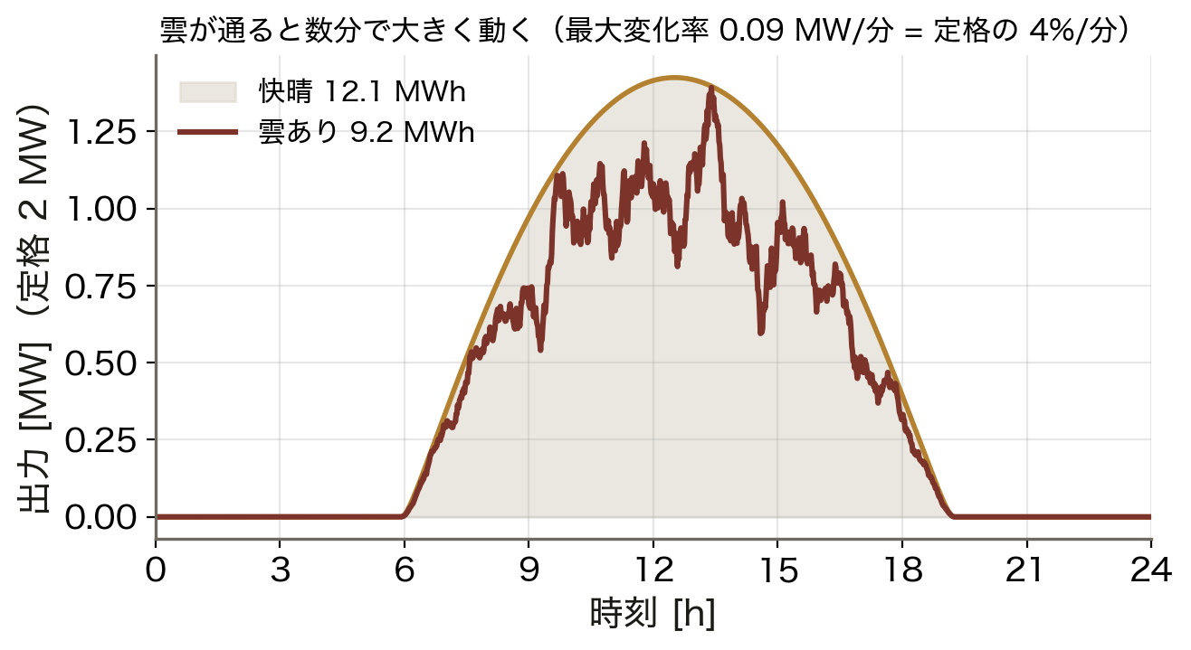
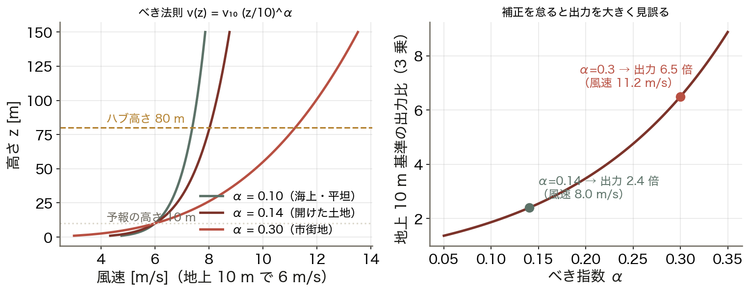
この回の全体像
一枚で｜問い → 課題 → 道具 → 到達点
問い
明日の太陽光は何 MW 出るのか。どれくらい外れるのか。外れたぶんは誰が埋めるのか。
課題
道具
到達点
2.4 倍
ハブ高さ補正を怠ると、風力の出力を 2.4 倍見誤る。
日射 ▶ 温度補正 ▶ べき法則
雲が通ると数分で大きく動く。
物理式で 翻訳 する。
数値はすべて本資料の Python コード（コード/fig_ch10.py）で計算。地点は那覇（北緯 26.21°）。
3 / 31
Notes:
右下の 2.4 倍は「地上 10 m の予報値をそのまま使ったら」の話。翻訳の式が効くことを示す。
_class: graphical-abstract

Slide 4
現場で起きたこと — 供給側にも「天気」が入った
2018年10月 九州で日本初の再エネ出力制御
晴天で需要の軽い休日、太陽光の出力が需要に迫り、揚水と連系線を使い切っても 余った。太陽光に一時停止を指示する出力制御が国内で初めて実施された。予測が当たったからこそ、前日に指示が出せた。
台風と雲 — 沖縄の 2 つの急変
台風では風車がカットアウト風速（約 25 m/s）で一斉に停止し、出力が数分でゼロになる。日射の強い沖縄では雲の通過で太陽光が数分で数割変わる。どちらも「いつ」を当てる予測が要る。
4 / 31
Notes:
予測は「当てる」ためだけでなく「備える量を決める」ためにある。第8回の予備力につながる。
_class: sections

Slide 5
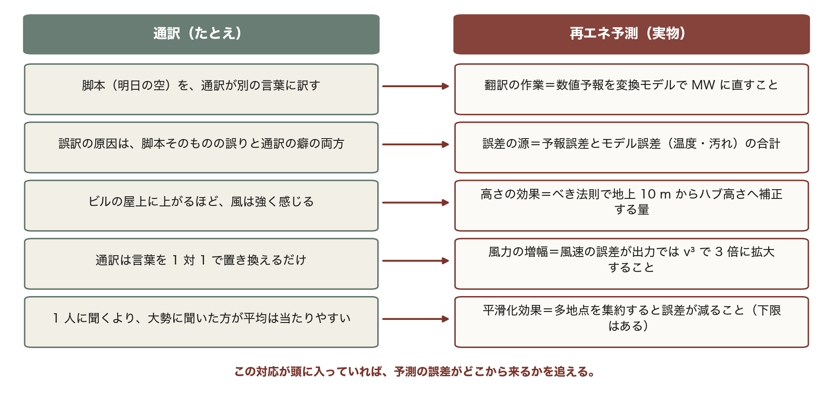
たとえ話 — 天気予報を「通訳」する
通訳は言葉を 1 対 1 で置き換えるだけだが、風力は 3 乗則で誤差を増幅する。だから風力予測は太陽光より難しい。 出典｜コード/fig_ch10.py
5 / 31
Notes:
この 5 行は今日の全体を先取りしている。予報誤差・モデル誤差・べき法則・v³・平滑化効果が、あとで順番に式になって出てくる。
_class: figure-full

Slide 6
この回の地図
01
数値気象予報（NWP）の枠組みと予測の流れ
02
日射 → 太陽光出力（温度で目減りする）
03
風速 → 風力出力（べき法則とパワーカーブ）
04
誤差の評価、平滑化効果、アンサンブル、出力制御
6 / 31
Notes:
_class: agenda

Slide 7
01
SECTION 01
Ⅰ. 予測の枠組み
空を予測し、MW に翻訳する
7 / 31
Notes:
_class: divider

Slide 8
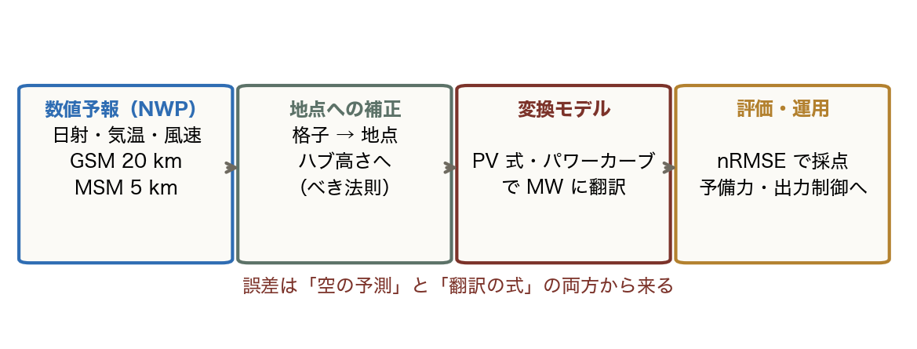
予測は 2 段構え
「予報が当たれば予測も当たる」わけではない。空の予測（NWP）に加え、翻訳の式（温度・汚れ・高さ）の誤差も同じくらい効く。 出典｜コード/fig_ch10.py
8 / 31
Notes:
日本では GSM（20 km・週間）、MSM（5 km・翌日の主力）、LFM（2 km・数時間先）を使い分ける。 図の要点：NWP：物理方程式を格子上で積分／地点補正：格子の値を現地・ハブ高さへ／変換モデル：PV 式・パワーカーブ／評価：nRMSE で採点し予備力へ
_class: figure-full

Slide 9
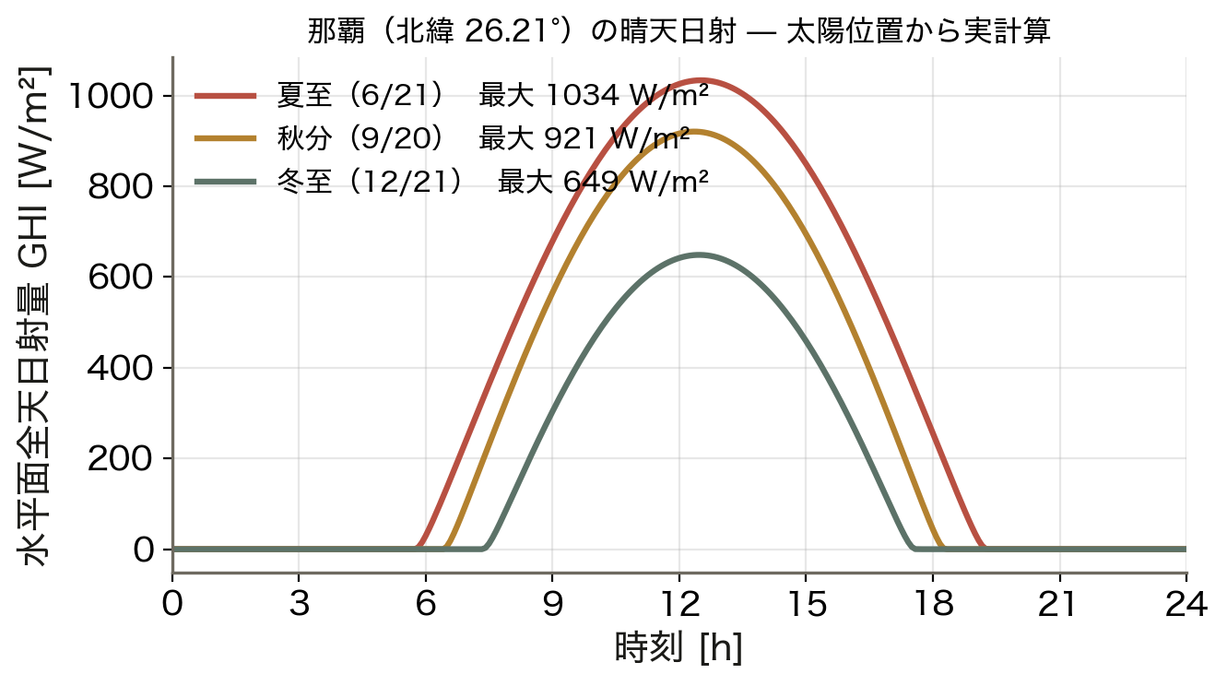
那覇の晴天日射 — まず「上限」を知る
読み方｜太陽位置から計算した、雲が無いときの日射量
夏至：最大 1,034 W/m²、日積算 8.6 kWh/m²
秋分：921 W/m²、6.8 kWh/m²
冬至：649 W/m²、4.2 kWh/m²
沖縄は緯度が低く冬でも比較的多い
出典｜コード/fig_ch10.py
実際の日射は必ずこの曲線以下になる。予測とはこの曲線に「雲の透過率」を掛けることに他ならない。
9 / 31
Notes:
晴天指数 kt = 実測 GHI / 晴天 GHI。予測の実務はこの kt を当てる問題に帰着する。
_class: figure-story

Slide 10
02
SECTION 02
Ⅱ. 太陽光の翻訳
日射に比例し、温度で目減りする
10 / 31
Notes:
_class: divider

Slide 11
太陽光の出力モデル
$$P=P_{\text{rated}} \frac{G}{1000} \left[1+γ (T_{\text{cell}}−25)\right] η_{\text{sys}}, T_{\text{cell}}=T_{a}+\frac{\text{NOCT}−20}{800} G$$
WHERE
$G$
面日射量 [W/m²]。1,000 が標準試験条件（STC）。予報から来る主役
$γ$
温度係数 約 −0.4 %/°C。セルが熱いほど出力が落ちる
$T_{\text{cell}}$
セル温度。気温より 20〜30 °C 高い。NOCT は公称動作温度（約 45 °C）
$η_{\text{sys}}$
インバータ・配線・汚れの総合。0.82〜0.92
11 / 31
Notes:
この式は PVWatts 型と呼ばれる実用モデル。分光応答や入射角依存を無視した簡略版だが実務で広く使われる。
_class: equation

Slide 12
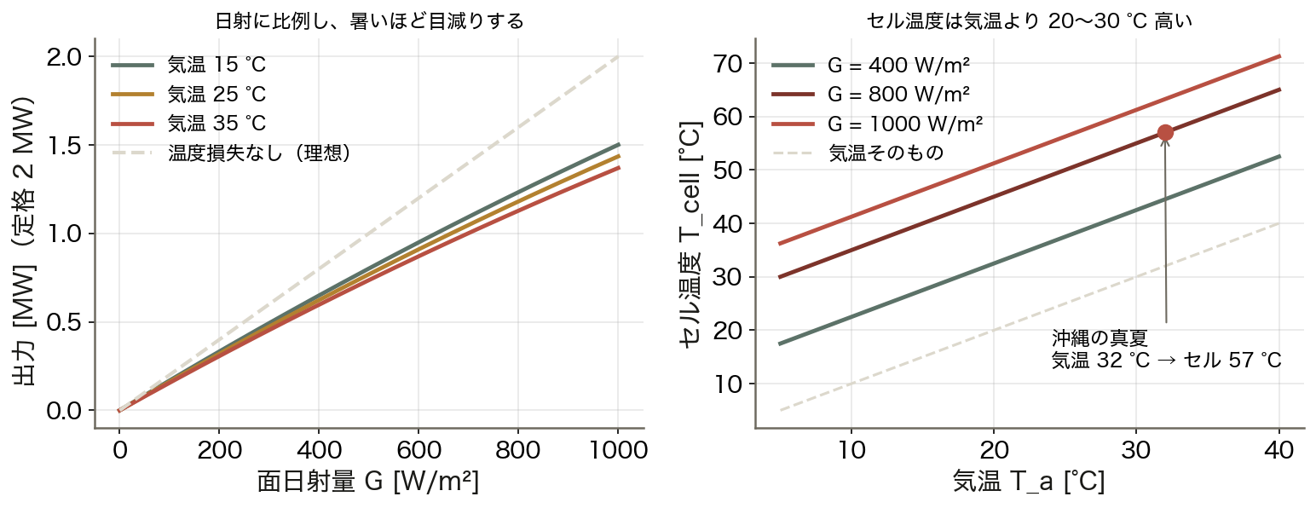
温度損失 — 暑い日ほど出ない
出力は日射に比例するが、気温が上がるほど目減りする。沖縄の真夏の快晴でも定格の 6 割程度で、気温 1 °C の予報誤差がそのまま出力 0.4% の誤差になる。 出典｜コード/fig_ch10.py
12 / 31
Notes:
パネルを地面から離して風を通す、白い屋根に置く、といった設計は温度損失を減らすため。 図の要点：出力は日射にほぼ比例する／気温 32 °C・G = 800 で 1.14 MW／気温 15 °C なら 1.23 MW（7% 差）／セル温度は気温 +25 °C（G = 800 のとき）
_class: figure-full

Slide 13
雲が通ると数分で動く
読み方｜同じ日の快晴（薄い面）と、雲があった場合（太線）
快晴 12.1 MWh、雲あり 9.2 MWh
最大変化率 0.09 MW/分（定格の 4%/分）
数分スケールの変動は予報では追えない
だから予備力（第8回）が要る
出典｜コード/fig_ch10.py
日量は当てられても、分単位の急変は当てられない。予測の役割は「計画」で、急変は「制御」が引き受ける。
13 / 31
Notes:
1 地点ならこの変動。多地点なら平滑化される（後で図で見せる）。
_class: figure-story

Slide 14
03
SECTION 03
Ⅲ. 風力の翻訳
高さを直し、3 乗する
14 / 31
Notes:
_class: divider

Slide 15
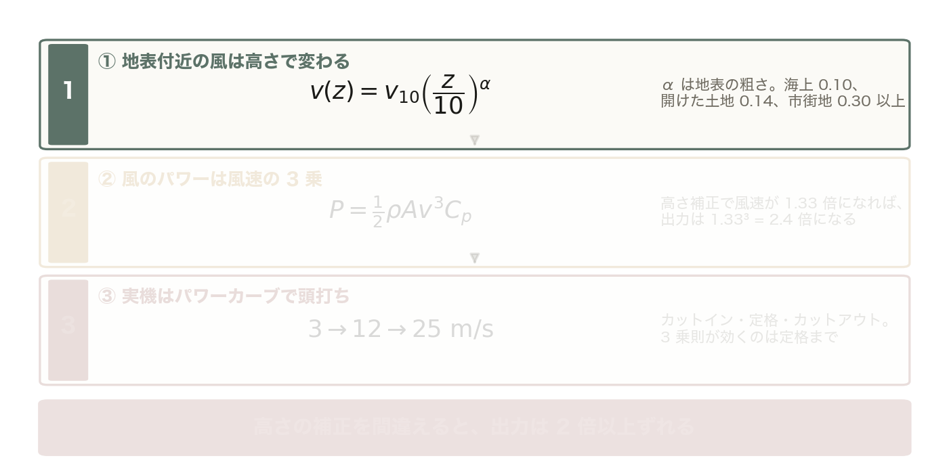
導出 — べき法則とパワーカーブ
対数則を実用的に近似したのが べき法則 v(z) = v₁₀ (z/10)^α。α は地表の粗さで決まり、海上 0.10、開けた土地 0.14、市街地 0.30 以上。 出典｜コード/fig_ch10.py
15 / 31
Notes:
②が今日の「2.4 倍」。予報の地上 10 m の値をそのまま使うと、これだけ見誤る。
_class: figure-full

Slide 16
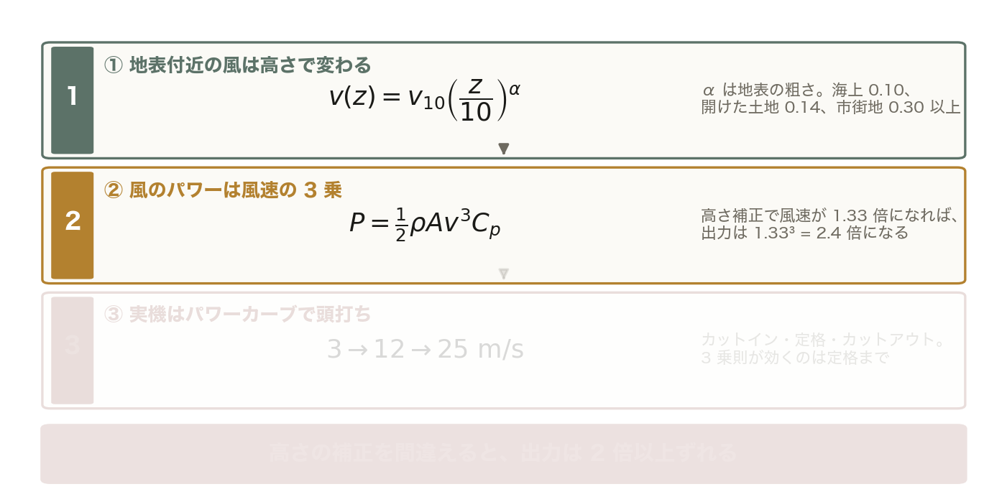
導出 — べき法則とパワーカーブ
P = ½ρA v³ C_p。高さ補正で風速が 1.33 倍になれば、出力は 1.33³ = 2.4 倍になる。 出典｜コード/fig_ch10.py
16 / 31
Notes:
前の 1 枚に ② を足しただけ。薄い段はまだ出していない段。
_class: figure-full

Slide 17
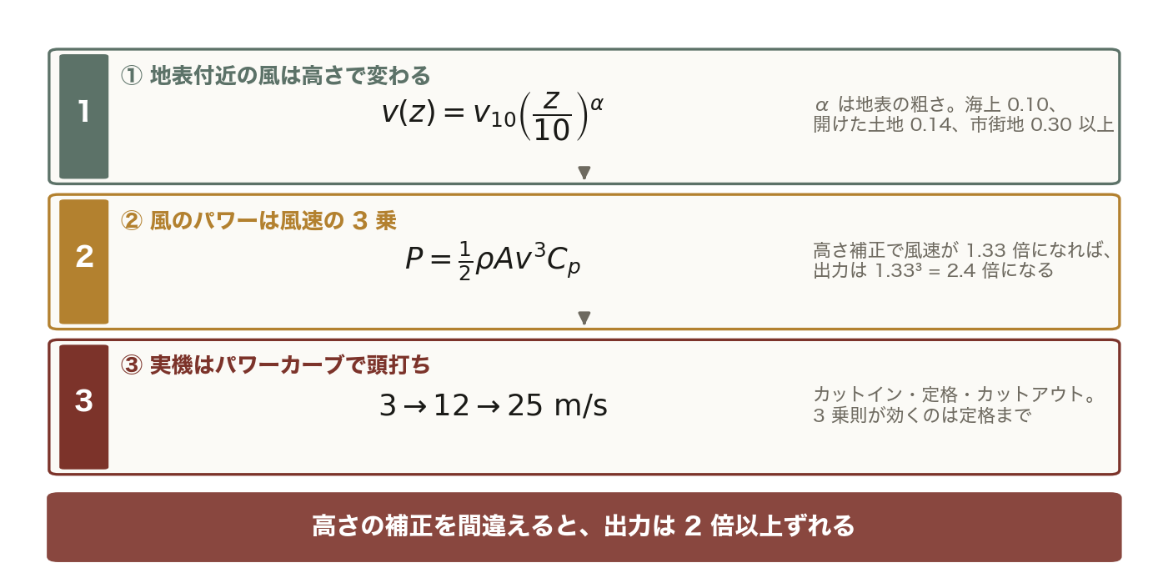
導出 — べき法則とパワーカーブ
カットイン 3 m/s まで出ず、定格 12 m/s で頭打ち、カットアウト 25 m/s で停止。3 乗則が効くのは定格まで。 出典｜コード/fig_ch10.py
17 / 31
Notes:
前の 1 枚に ③ を足しただけ。薄い段はまだ出していない段。
_class: figure-full

Slide 18
べき法則 — 高さを直さないと 2.4 倍ずれる
予報値は地上 10 m だが、ハブ高さは 80〜120 m。この高さの補正を怠ると、市街地（α = 0.30）では出力を 6.5 倍も見誤る。 出典｜コード/fig_ch10.py
18 / 31
Notes:
α は現地の観測から推定する。事前調査でマストを立てて 1 年測るのはこのため。 図の要点：地上 10 m で 6 m/s のとき／α = 0.14 → 80 m で 8.0 m/s／出力は 3 乗で 2.4 倍／α = 0.30 なら 9.6 m/s・4.1 倍
_class: figure-full

Slide 19
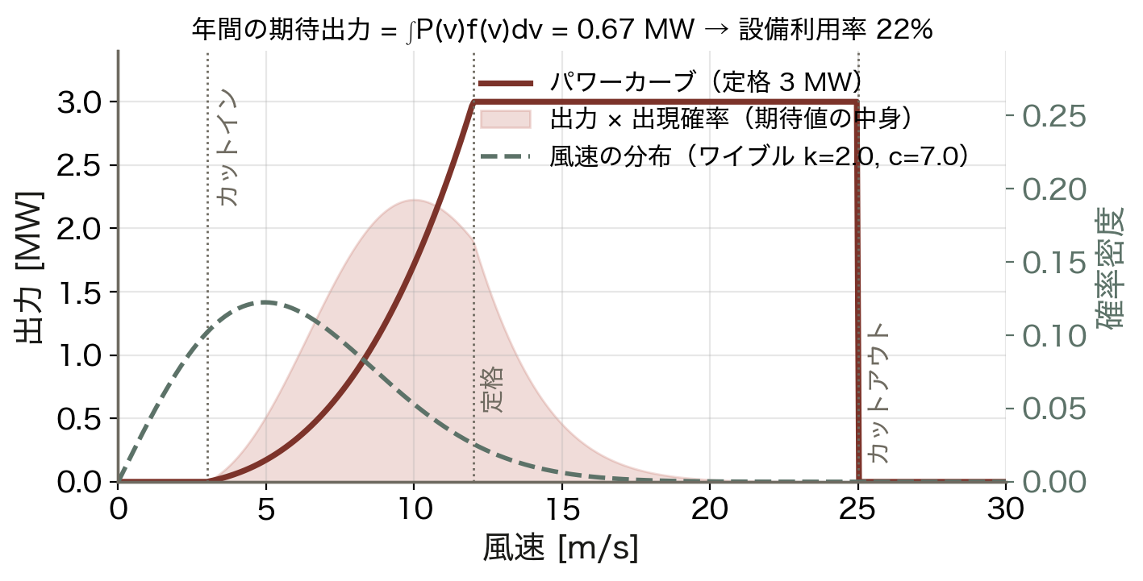
年間の期待出力 — 分布と掛け合わせる
読み方｜パワーカーブに風速の出現確率を掛けて積分する
風速はワイブル分布で近似（k = 2）
定格 3 MW でも期待値は 0.67 MW
設備利用率 22%
定格風速に達する時間は意外に短い
出典｜コード/fig_ch10.py
「定格 3 MW の風車」は 3 MW を出し続けない。kW（容量）と kWh（電力量）を分けて考える。
19 / 31
Notes:
洋上風力の設備利用率が高い（30〜40%）のは、平均風速が高くワイブル分布が右に寄るから。
_class: figure-story

Slide 20
04
SECTION 04
Ⅳ. 誤差と運用
どう測り、どう備えるか
20 / 31
Notes:
_class: divider

Slide 21
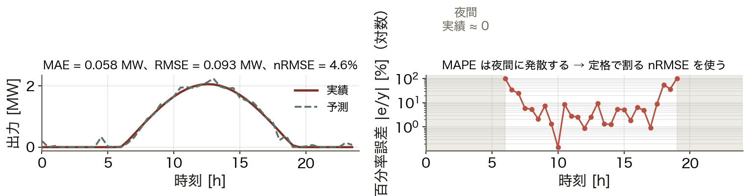
評価指標 — MAPE は夜に壊れる
この例では RMSE 0.093 MW だが定格で割ると nRMSE 4.6% になる。規模の違う設備を比べるなら nRMSE、運用の痛みを測るなら RMSE が向いている。 出典｜コード/fig_ch10.py
21 / 31
Notes:
翌日予測で nRMSE 数 % 台なら良い方。ここから必要な予備力を決める。 図の要点：MAE 0.058 MW、RMSE 0.093 MW／定格で割った nRMSE 4.6%／夜間は実績 ≈ 0 で MAPE が発散／だから太陽光では MAPE を使わない
_class: figure-full

Slide 22
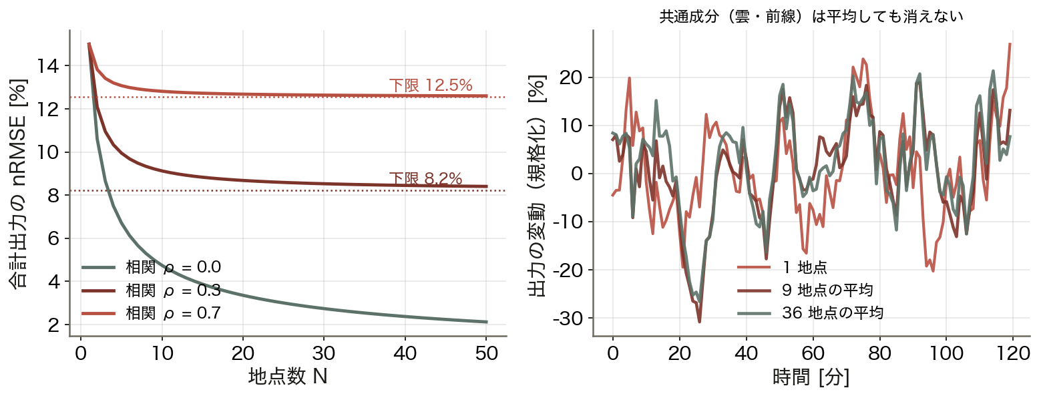
平滑化効果 — 集めると誤差が減る、が下限がある
沖縄本島は面積が小さく地点間の相関が強いため、相関 0.7 の場合は 9 地点を集めても誤差は 12.5% までしか下がらない。 出典｜コード/fig_ch10.py
22 / 31
Notes:
九州や東北なら地点間距離が大きく相関が弱い。系統の広がりが予測精度の資産になる。 図の要点：独立なら 1/√N（9 地点で 15 → 5.0%）／相関 ρ = 0.3 なら 9.2%／相関 ρ = 0.7 なら 12.8%／N → ∞ でも σ₁√ρ より下がらない
_class: figure-full

Slide 23
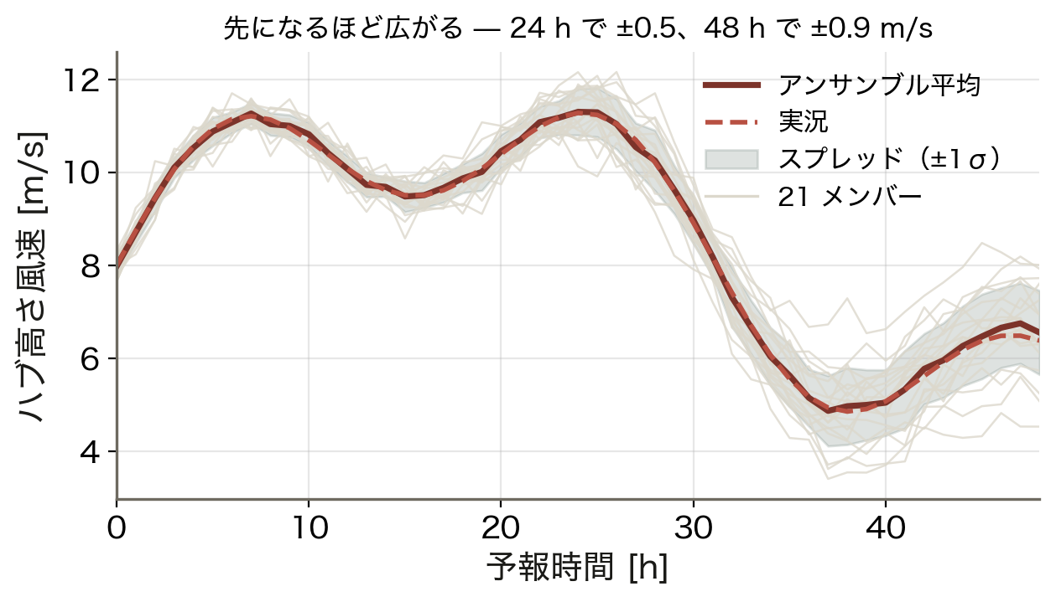
アンサンブル予報 — 不確実性を数値で持つ
読み方｜初期値を少しずつ変えた 21 通りの予報。広がりが不確実性の大きさ
先になるほどメンバーが広がる
24 時間先で ±0.5 m/s
48 時間先で ±0.9 m/s
広がり（スプレッド）＝予測の自信のなさ
出典｜コード/fig_ch10.py
「何 MW」だけでなく「どれくらい自信があるか」を持つ。第12回の予測区間へつながる考え方。
23 / 31
Notes:
スプレッドが大きい日は予備力を多めに、小さい日は少なめに。確率予測の運用上の価値はここ。
_class: figure-story

Slide 24
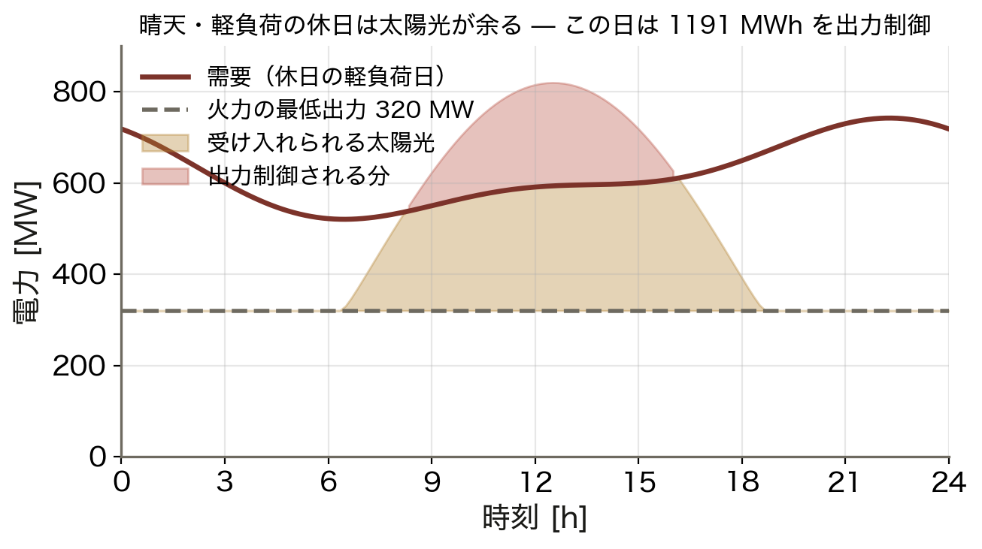
出力制御 — 予測が当たると事前に打てる
読み方｜休日の軽負荷日。火力の最低出力を引いた残りが太陽光の居場所
需要が軽く、火力は最低出力で運転
太陽光がその隙間を超えると余る
この日は最大 227 MW を制御
日量にして 1,191 MWh
出典｜コード/fig_ch10.py
出力制御は「予測が外れた結果」ではなく「予測が当たったから前日に指示できた」運用である。
24 / 31
Notes:
火力の最低出力は第14回、連系可能量としての扱いは第15回で扱う。今日は予測との関係だけ。
_class: figure-story

Slide 25
今日の数字
2.4 倍
ハブ高さ補正での出力の違い
4.6%
太陽光予測の nRMSE（例）
22%
風力の設備利用率（k=2, c=7）
25 / 31
Notes:
_class: kpi

Slide 26
例題 1 — 沖縄の夏、2 MW の太陽光は何 MW 出るか
1
2
3
4
条件
G = 800 W/m²、気温 32 °C、NOCT = 45 °C、γ = −0.4 %/°C、η = 0.82
セル温度
T_cell = 32 + (45 − 20)/800 × 800 = 57 °C
温度補正
1 + (−0.004)(57 − 25) = 0.872（12.8% の目減り）
出力
P = 2 × 0.8 × 0.872 × 0.82 = 1.14 MW（定格の 57%）
26 / 31
Notes:
学生に 2 と 3 を計算させる。「気温が 25 °C なら？」と続けると温度の効き方が体感できる。
_class: steps

Slide 27
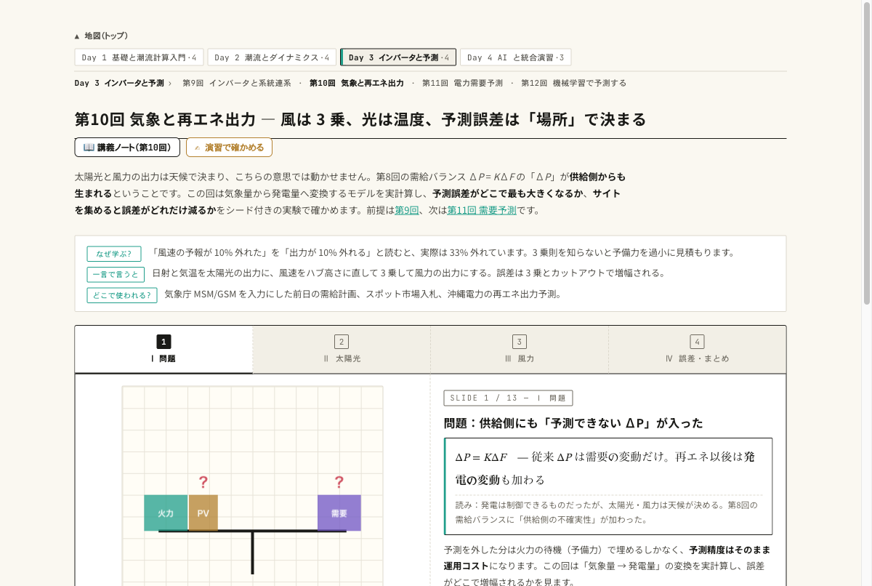
動く図で試す — viz/weather.html
動く図 晴天日射・PV 出力・べき法則・平滑化効果をブラウザ内で実計算する 13 枚のスライド。
気温を 20 → 35 °C に上げ、温度損失で出力が目減りするのを見る
べき指数 α を変え、ハブ高さの風速と出力（3 乗）がどれだけ変わるか見る
地点数を増やして、合計出力の誤差が 1/√N より鈍く減るのを見る
27 / 31
Notes:
_class: figure

Slide 28
なぜそう考えるか — 指標・平滑化・3 乗
なぜ MAPE を使わないのか
太陽光は夜間の実績が 0 で、百分率誤差が発散する。定格で割った nRMSE なら常に意味を持ち、規模の違う設備も比較できる。
なぜ集めると誤差が減るのか
地点ごとの誤差が独立なら、N 地点の合計の誤差は 1/√N に縮む。実際は雲や前線で誤差が相関するので、σ₁√ρ という下限が残る。
風力は v³
風速 10% の誤りが出力 33% の誤りになる。高さ補正と地形補正を省略しない。
28 / 31
Notes:
_class: blocks

Slide 29
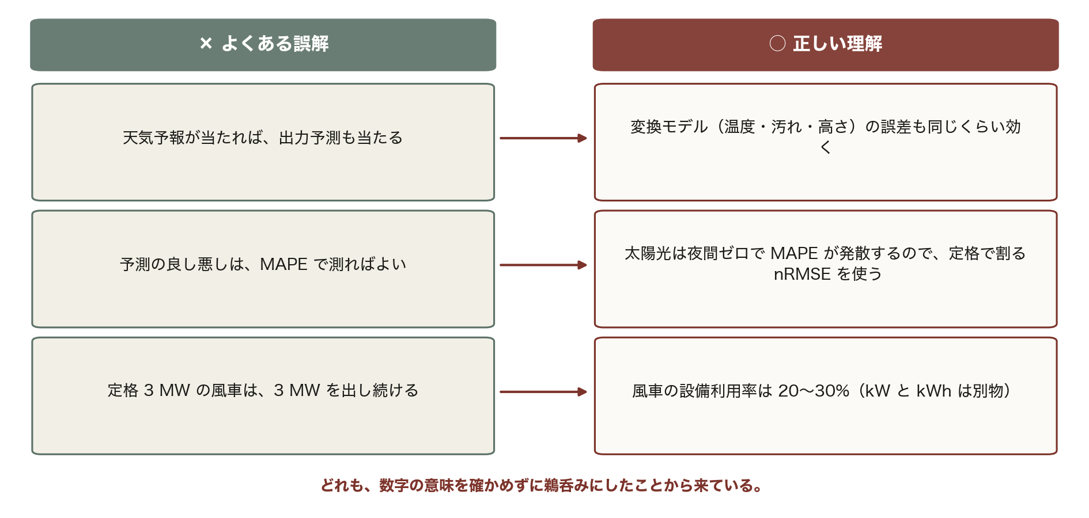
よくある誤解 — 別のものを同じだと思い込む
試験でも実務でも、この 3 つが最も多い。「空の予報」「予測の指標」「定格」は、それぞれ別のものと混同しやすい。 出典｜コード/fig_ch10.py
29 / 31
Notes:
_class: figure-full

Slide 30
持ち帰る 3 点
再エネ予測は「空の予測 × 翻訳の式」。誤差は両方から来て、風力では 3 乗で増える
• 太陽光：P ∝ G、温度で −0.4 %/°C。真夏の快晴でも定格の 6 割
• 風力：べき法則でハブ高さへ、v³ でカーブへ。補正を怠ると 2.4 倍の誤り
• 評価は nRMSE。集約で平滑化するが、相関があると下限が残る
30 / 31
Notes:
_class: takeaway

Slide 31
次回：第11回 電力需要予測
演習 ex/ch10.html で数値を変えて確かめる
需要は体温調節 — 気温・曜日・時刻で 9 割読める
Notes:
_class: end

